Slide 1


PHÒNG GIÁO DỤC VÀ ĐÀO TẠO QUẬN LONG BIÊN
TRƯỜNG MẦM NON HOA SỮA
LĨNH VỰC LÀM QUEN VĂN HỌC
CHỦ ĐỀ: TRƯỜNG MẦM NON
ĐỀ TÀI: KỂ CHUYỆN “MÓN QUÀ CỦA CÔ GIÁO”
ĐA SỐ TRẺ CHƯA BIẾT
LỨA TUỔI: 3-4 TUỔI
GIÁO VIÊN THỰC HIỆN:VŨ THU HẰNG
NĂM HỌC 2020 -2021

Slide 2
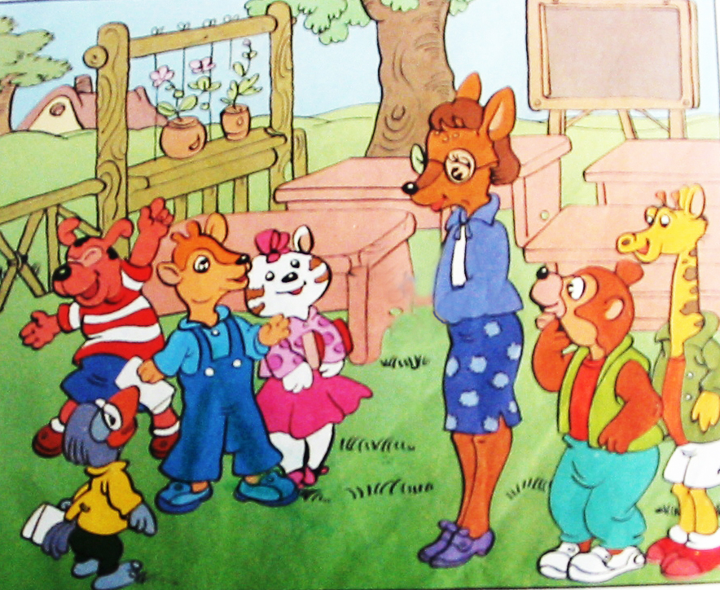
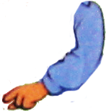



Slide 3
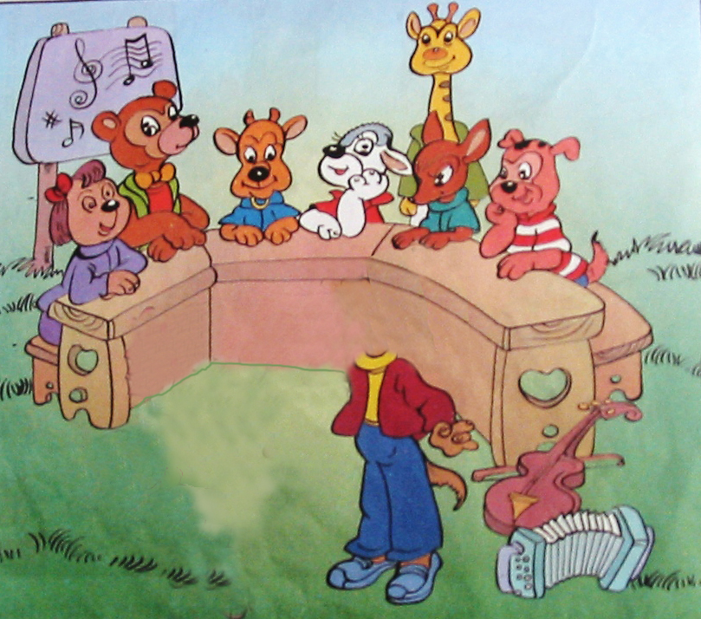
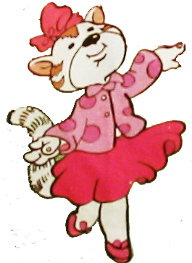
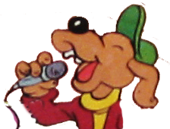

Slide 4
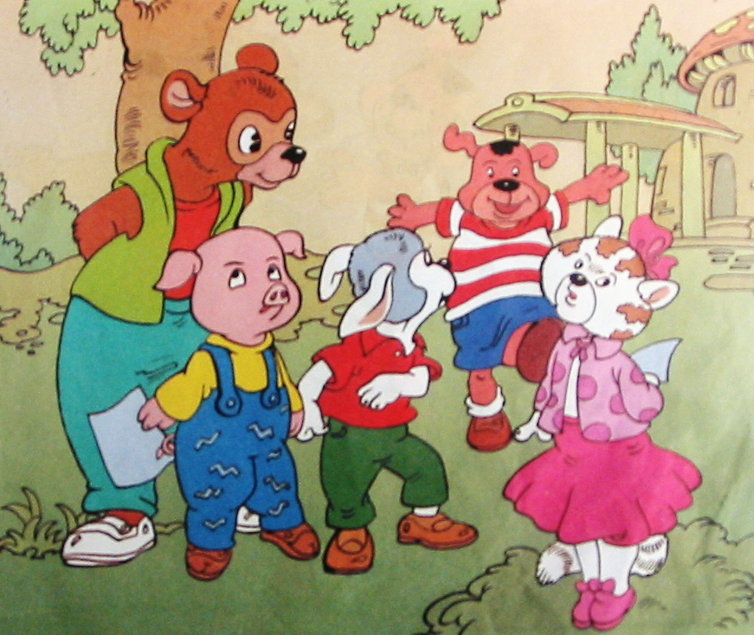

Slide 5
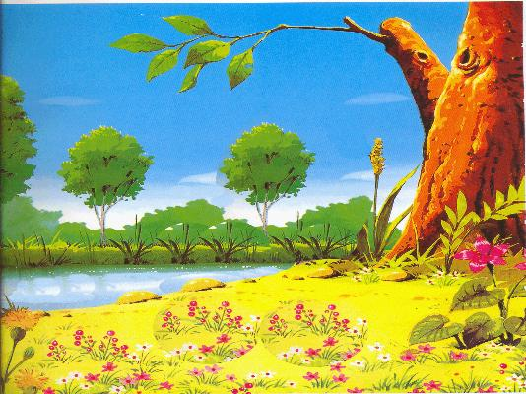
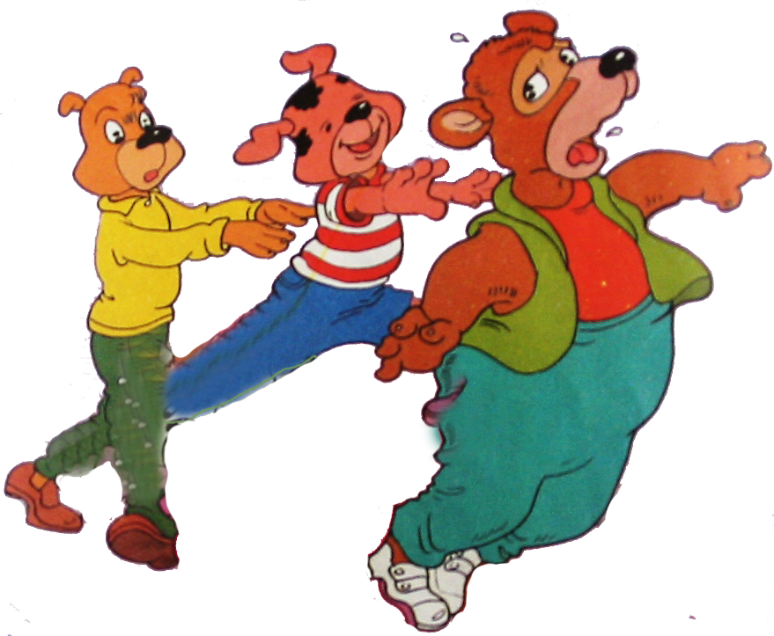
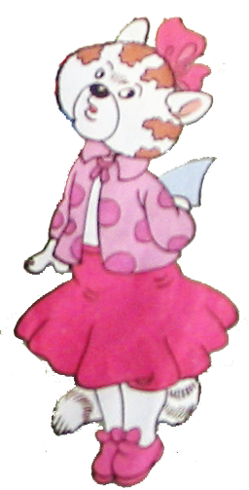
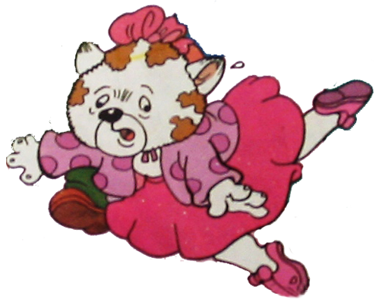

Slide 6
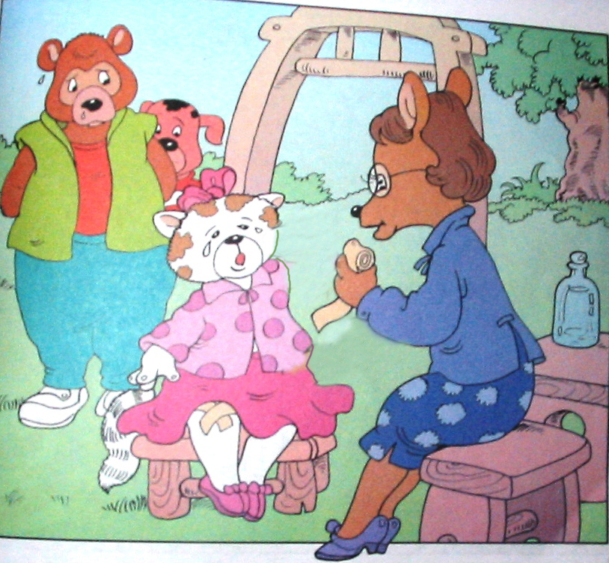
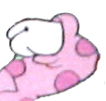



Slide 7
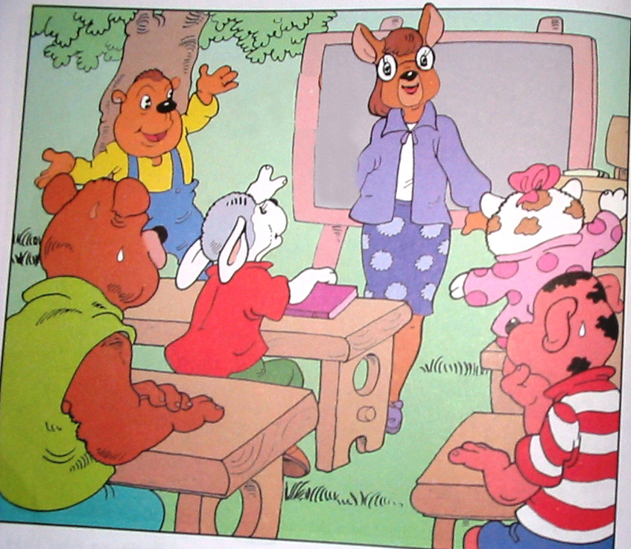


Slide 8
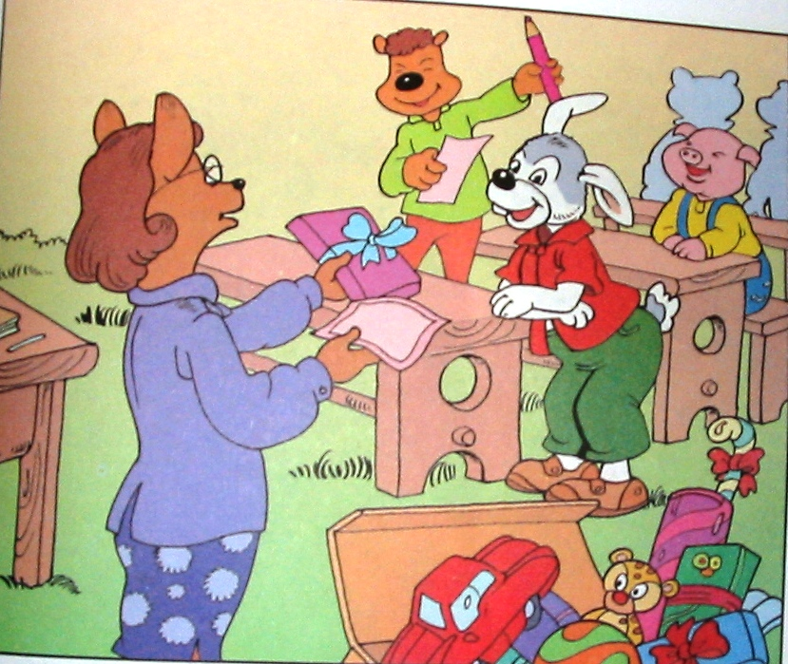

Slide 9
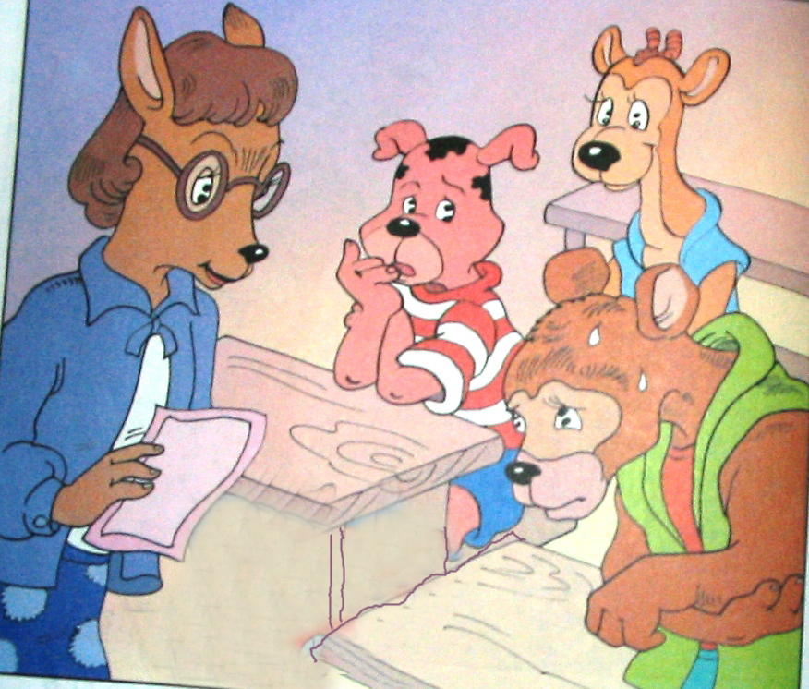
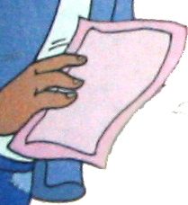
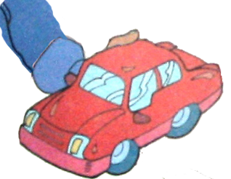

Slide 10
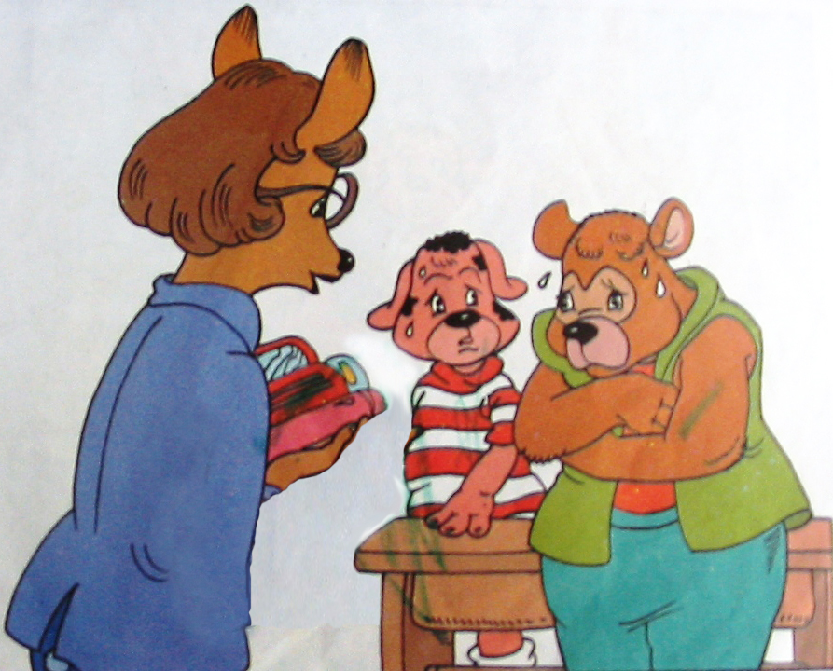


Slide 11
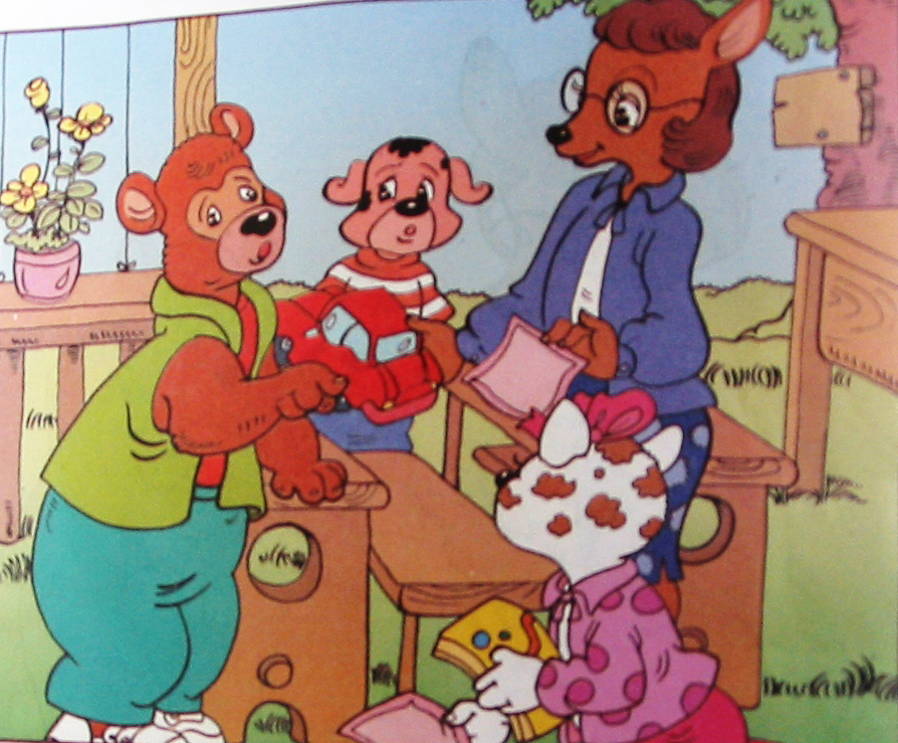

Slide 12
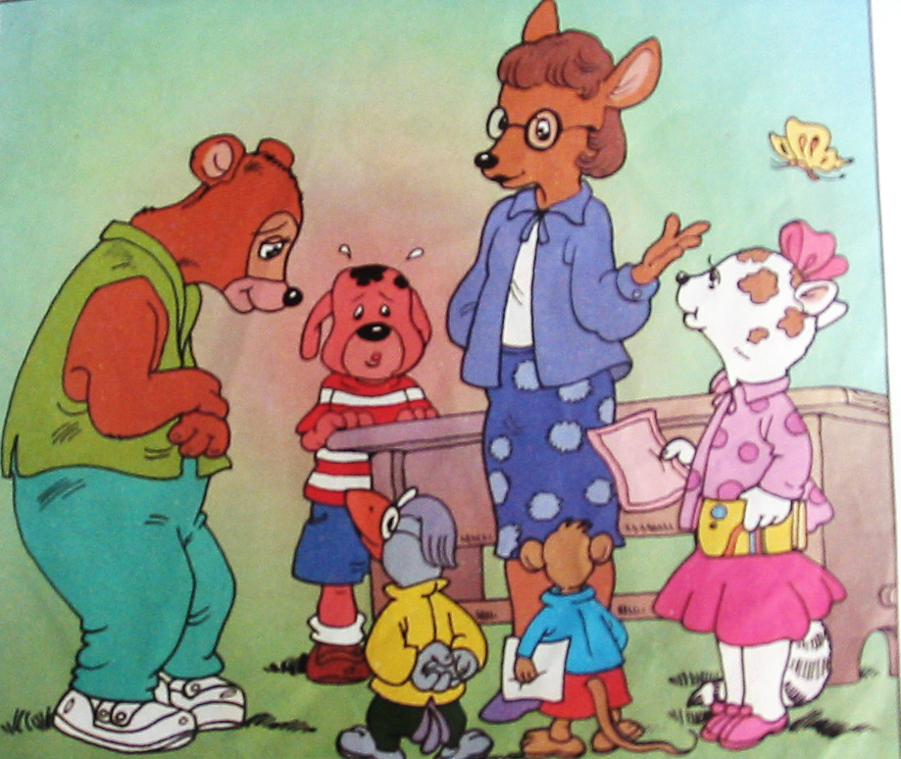

Slide 13
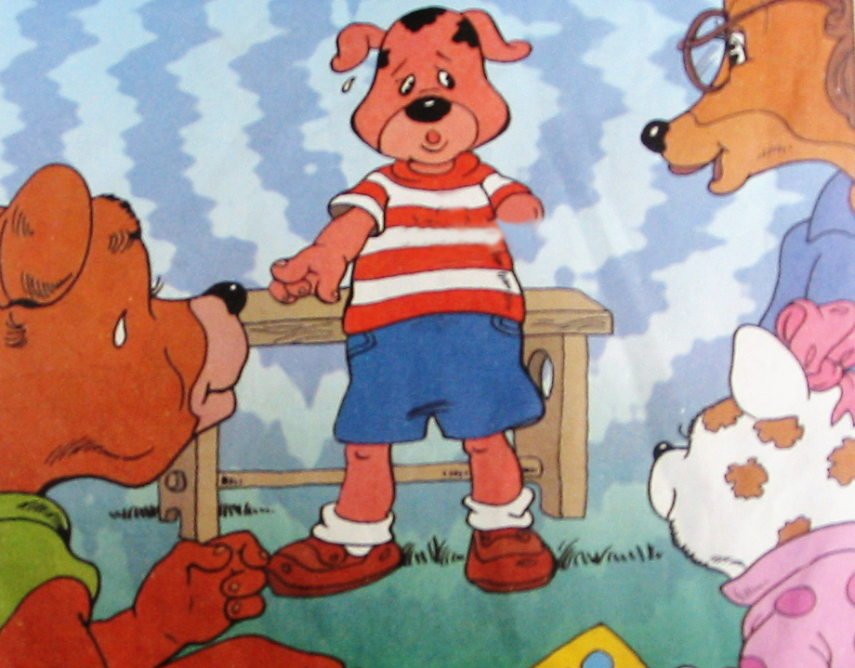


Slide 14
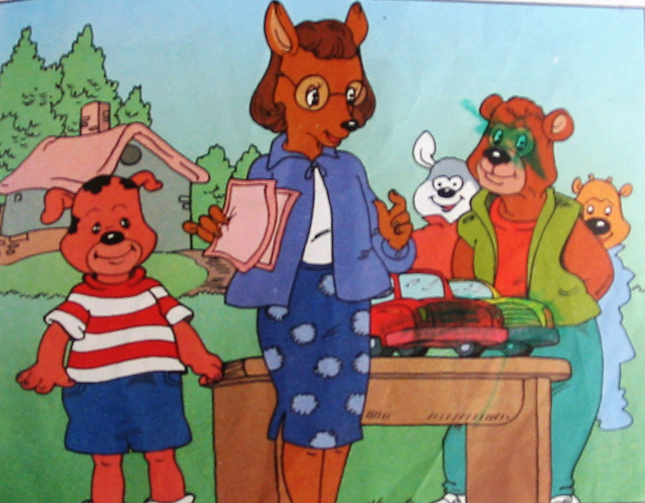

Slide 15
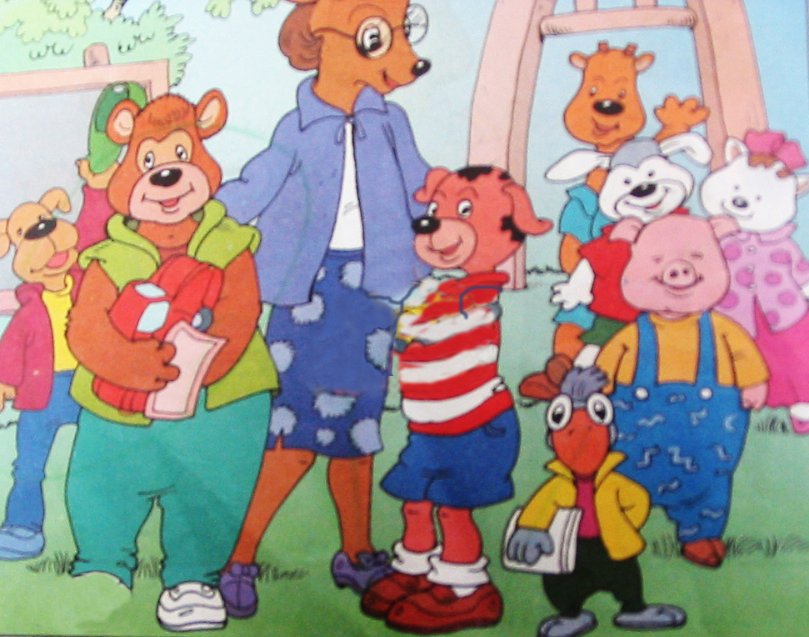



Slide 16

Đàm thoại đặt câu hỏi

Slide 17
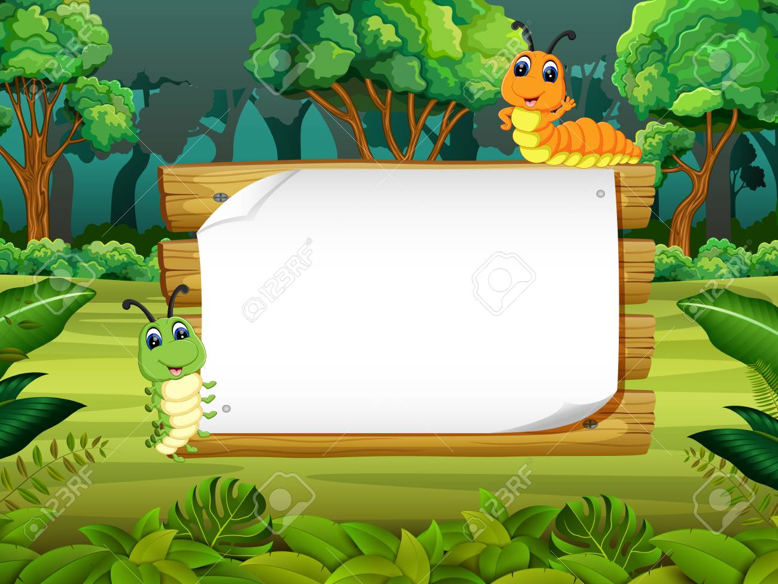
Thứ hai đầu tuần cô giáo Hươu Sao
đã nói gì với cả lớp?

Slide 19
Cả lớp đã cố gắng như thế nào?

Slide 21
Trong lúc xếp hàng bạn nào bị ngã? Vì sao?

Slide 23
Cô giáo tặng quà gì cho Gấu xù? Vì sao Gấu Xù không nhận quà?

Slide 25
Bạn Cún đốm giơ tay lên làm gì?

Slide 27
Cô giáo Hươu sao đã nói gì với hai bạn?

Slide 29
Món quà cuối năm hai bạn được nhận là món quà gì?

Slide 31
Qua câu chuyện này các con có được bài học gì cho mình?

Slide 32
Trò chơi: Tô màu theo tranh

